Slide 1
Одржавање личне хигијене је пут до здравог живота. Формирање позитивних културно-хигијенских навика у најранијем периоду и спровођење добре хигијенске праксе од пресудног су значаја за здравље и превенцију болести.
С обзиром да су деца најосетљивији део популације, чланови Мобилног саветовалишта др Драгица Симић – педијатар, др Јованка Антић – стоматолог, Биљана Стефановић – патронажна сестра, Драгана Дунђеровић-дефектолог логопед и мр Далиборка Живковић-васпитач су током јануара 2020. разговарале са децом и родитељима о овој теми.

Slide 2
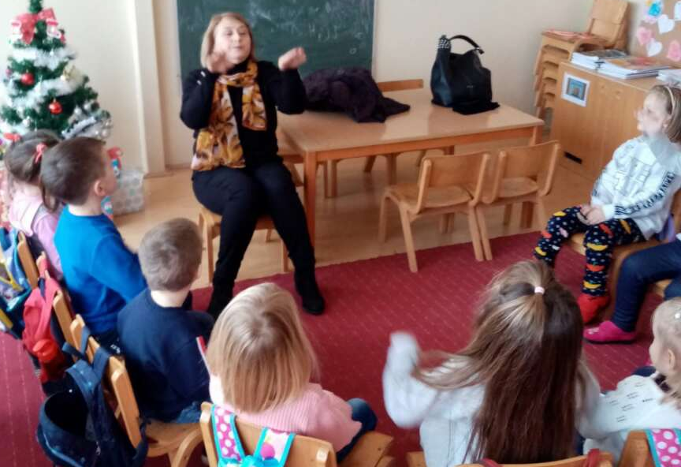
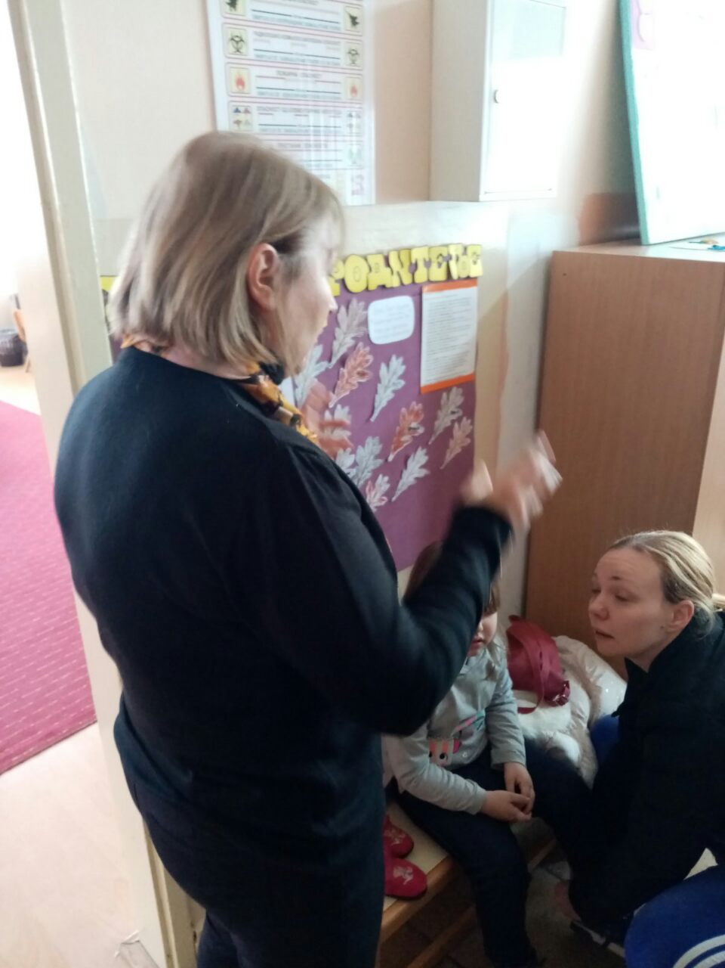
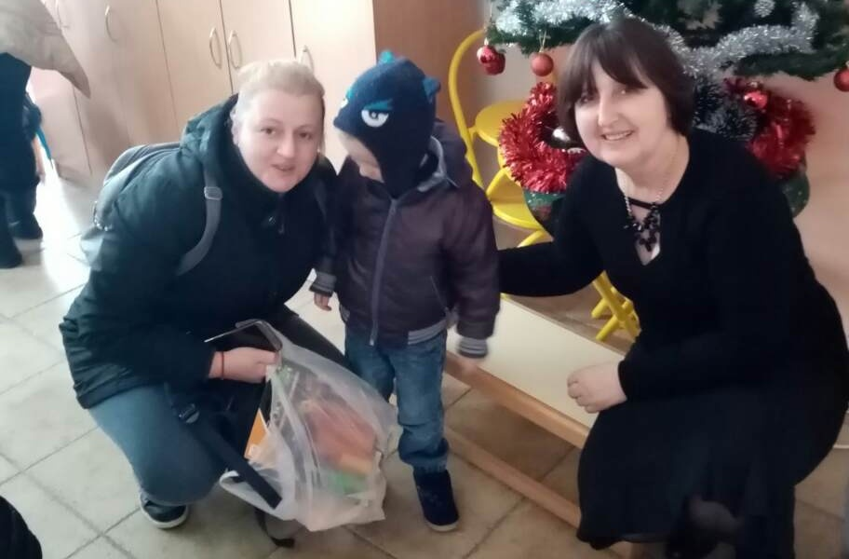
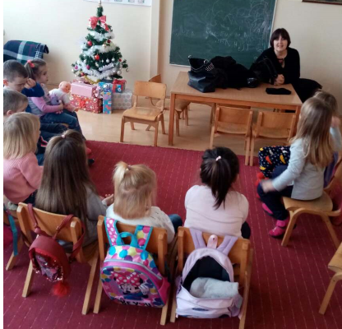

Slide 3
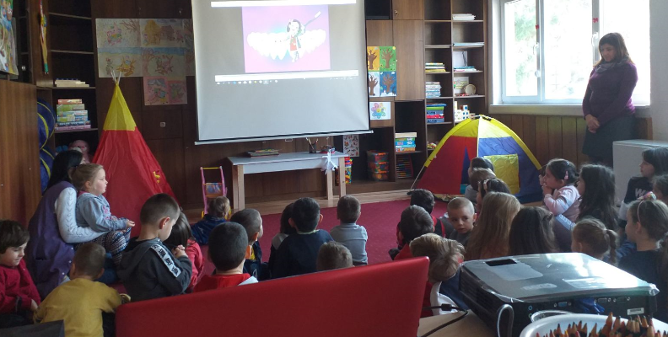

Slide 4
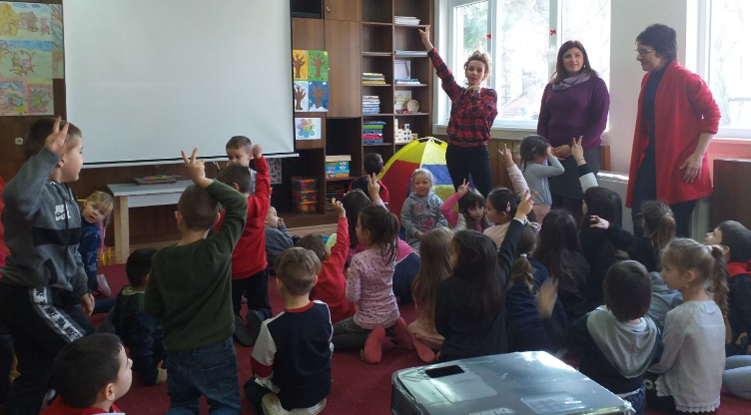

Slide 5


